Slide 1
Al 6082 T6 és PP homopolimer anyagpár súrlódási viszonyainak vizsgálata fokozott fajlagos felületi terhelés (p>10 MPa) mellett ÚNKP időközi beszámoló
Kohlhéb Róbert
Témavezető: Prof. Dr. Réger Mihály Antal
Bánki Donát Gépész és Biztonságtechnikai Mérnöki Kar
Anyagtudományok és Technológiák Doktori Iskola
ÚNKP Konferencia 2024. 06. 04.

Slide 2
Mérőeszköz
Kísérlettervezés
Minták előállítása
Mérőeszköz összeállítása
Mérőeszköz kalibrációja, próbamérések végzése és elemzése
Mérőeszköz fejlesztése
Mérések
Elemzések
Publikációk és további feladatok

Slide 3
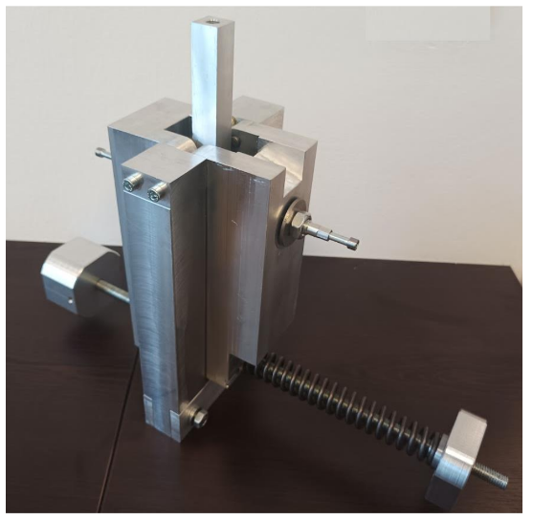
Mérőeszköz
Karon fejlesztett egyedi mérőeszköz
Szakítógéppel együtt használható
Rugós felterhelés
Saját adatgyűjtő rendszer
idő-húzóerő adatpárok gyűjtése
30 Hz mintavételi frekvencia
Szakítógép szerinti húzási sebességek mérési állományokhoz rögzítve

Slide 4
Kísérlettervezés
Mérőeszköz -> minta és próbatest méret
Al 6082 T6 próbatest 18x18 mm 120 mm hosszan
PP homopolimer Ø 15 mm
Kereskedelmi forgalomban
Fajlagos felületi terhelés < R_{p0,2}
Minta méret Ø 15 mm -> 15 Mpa -> 2506 N
Viszonyítás Ø 15 mm -> 5 Mpa -> 835 N
Húzási sebességek: 4, 8, 48, 96 mm/min

Slide 5
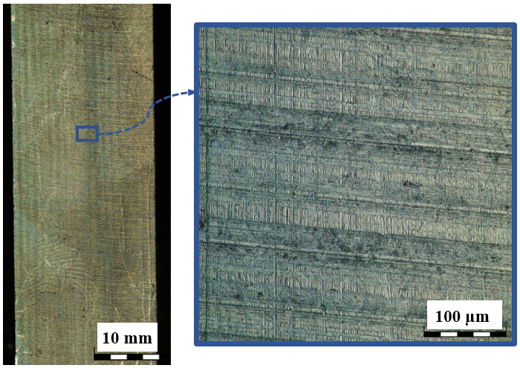
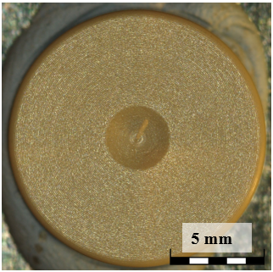
Minták előállítása
Mintaanyag beszerzése
Kari Gépműhelyben
Forgácsolással
Alumínium próbatest és PP minta főbb érdességi paraméterei (összejáratás előtt/után)
 | Average surface roughness Ra, µm | Ten-point height, Rz, µm | Maximum height of profile, Rp µm | Maximum profile valley depth, Rv, µm
Alumínium próbatest | 1.094/0.812 | 4.681/3.465 | 2.458/1.173 | 2.223/1.639
PP minta | 0.812/0.487 | 3.465/2.454 | 1.773/0.981 | 1.693/1.473
Alumínium próbatest felülete
PP minta felülete

Slide 6
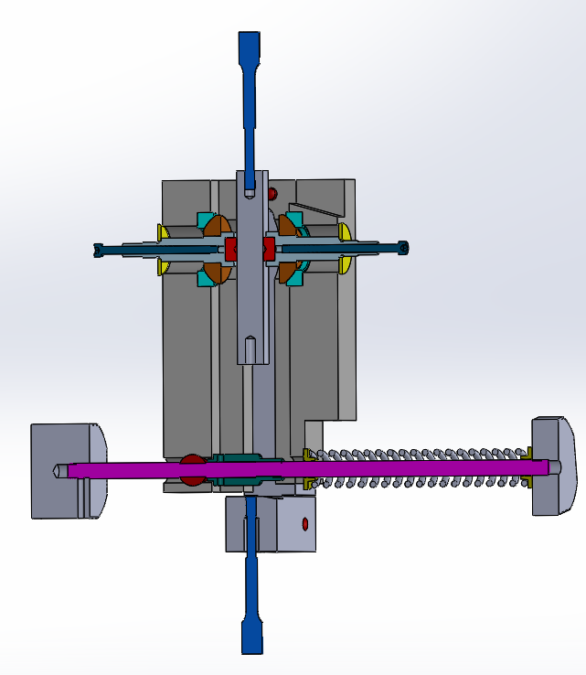
Mérőeszköz összeállítása
A
Súrlódásmérő eszköz metszete az eredeti gömbszelet formájú kiegyenlítő csapágyakkal, piros színnel jelölve a minták láthatóak

Slide 7
Mérőeszköz kalibrációja, próbamérések végzése és elemzése
Saját cella húzóerő mérésre - méréshatár
Műbizonylat a terhelőrugóról és az erőmérő celláról
Próbamérések
Mérés elemzések
Felületek vizsgálata
Terhelőerőkiegyenlítés nem megfelelősége (!)

Slide 8
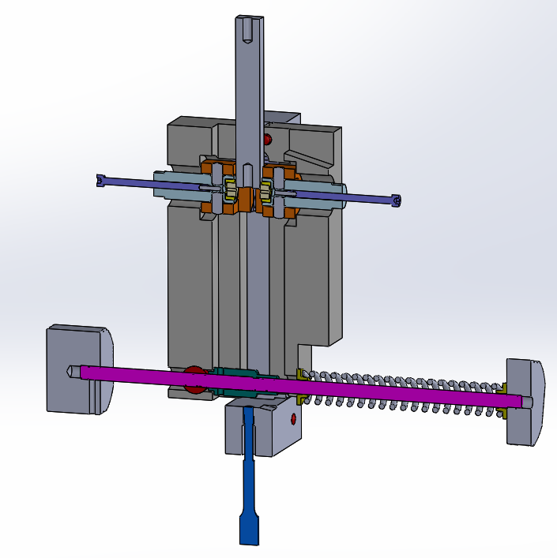
Mérőeszköz fejlesztése
Terheléskiegyenlítő rendszer fejlesztése
Újratervezés
Gyártás
Ellenőrzés
A súrlódásmérő eszköz metszete az új, szabálytalan „kardánkereszt” terheléskiegyenlítő
rendszerrel, sárga színnel jelölve a szűkítők, bézs színnel jelölve a minták láthatóak,
a próbatest a mérés után, éppen kihúzás közben ábrázolva

Slide 9
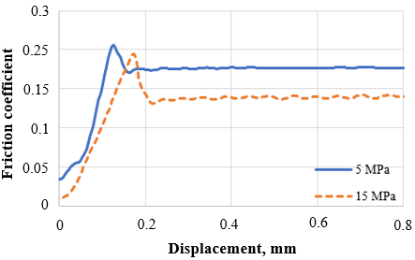
Mérések
Két terheléssel
Több húzási sebességgel
Alumínium próbatest és PP minta statikus ($μ_{0})$ és dinamikus $(μ)$ súrlódási tényezőjének értékei eltérő felületi terhelés és sebesség mellett
 | Felületi terhelés, 5 MPa |  | Felületi terhelés, 15 MPa
Traction speed, mm/min | $$μ_{0}$$ | $$μ$$ | $$μ_{0}$$ | $$μ$$
4 mm/min | 0.211 | 0.176 | 0.188 | 0.138
8 mm/min | 0.206 | 0.18 | 0.196 | 0.142
48 mm/min | 0.21 | 0.21 | 0.173 | 0.151
96 mm/min | 0.23 | 0.24 | 0.18 | 0.163
A regisztrált súrlódási tartományok eltérő felületi terhelés esetén

Slide 10
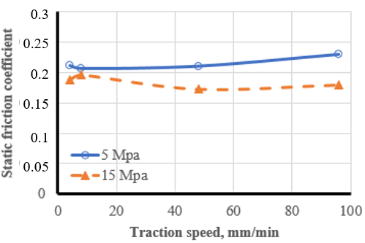
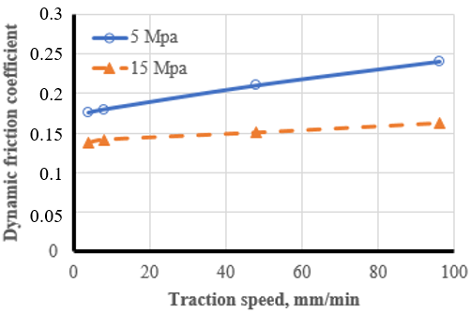
Elemzések
Statikus súrlódási tényező értékei, Dinamikus súrlódási tényező értékei,
5 MPa és 15 MPa; sebesség 4–8–48–96 mm/min 5 MPa és 15 MPa; sebesség 4–8–48–96 mm/min
Al 6082 T6 és PP homopolimer anyagpár súrlódási viszonyaira, elsősorban a mozgási súrlódási együttható értékére, a mért körülmények között, a mért tartományban jelentős hatást gyakorol a fokozott fajlagos felületi terhelés. A mozgási súrlódási együttható 21-32% csökkenést mutat, ha a fajlagos felületi terhelést 5 Mpa értékről 15 Mpa értékre növeljük.

Slide 11
Publikációk
Közlemény a XIV. Országos Anyagtudományi Konferencia kiadványában, megjelenés alatt
Közlemény az Engineering Symposium at Bánki 2023 kiadványában, megjelenés alatt
Közlemény a IFHTSE Conferences Lecce - Italy on 17-19 April 2024 kiadványban , megjelenés alatt
P2300189 számú szabadalmi bejelentés "Eszköz és eljárás súrlódási együttható mérésére”
További feladatok
Súrlódási modell felvétele és verifikálása
A modell pontosítása nagyobb terhelések esetére
Kontroll mérések elvégzése
A modell ellenőrzése
Közlemények elkészítése és benyújtása

